Slide 1

Sistema de Inventario Farmacéutico
Desarrollo con PHP, Boostrap 4, jQuery y MySQL

Slide 2

¿Cuál es la necesidad?
Este sistema se centra en negocios donde los usuarios necesitan de soporte técnico constante, como suele ser una oficina o negocio en los que el uso de la computadora o dispositivos digitales sea cotidiano
Se requiere un sistema que permita almacenar un inventario, lo cual consiste en una comprobación manual de que las cantidades físicas y reales en stock de cada producto coincidan con las cantidades de cada producto registradas en el programa informático de gestión.

Slide 3

¿Qué puede hacer un usuario del sistema?
El sistema tendrá un tipo de usuario:
1. Administrador:
A. Iniciar sesión en el sistema
B. Puede gestionar medicamentos
C. Puede gestionar ventas
D. Puede generar reportes de las ventas diarias
E. Puede generar reportes con la lista de productos en el inventario

Slide 4

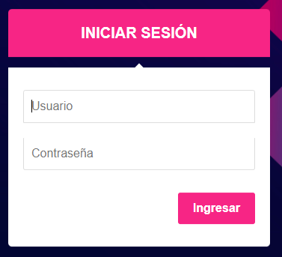
Inicio de sesión del sistema
Cualquier administrador puede ingresar al sistema si se ha registrado anteriormente. En caso de no estar registrado puede crear una nueva cuenta con sus datos personales.

Slide 5
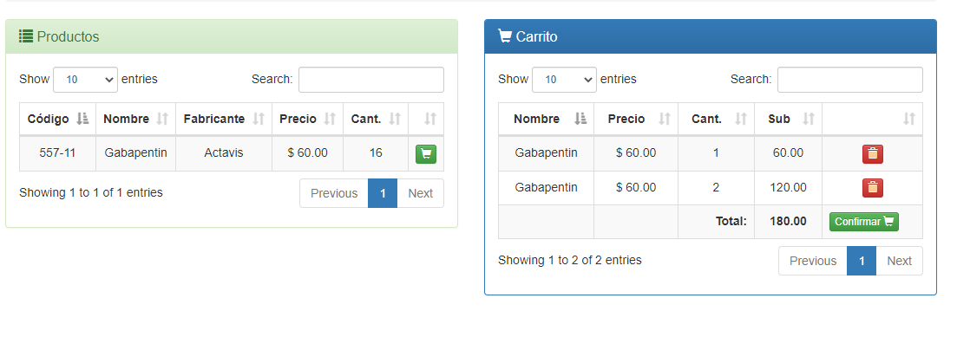
Administrador – Gestión de Ventas
En la página de bienvenida se tiene dos datatable que permiten realizar la venta de productos al seleccionar el botón de “venta”.
En el carrito aparecerá los productos seleccionados para la venta, así como su precio unitario y precio total de la venta

Slide 6
Administrador – Gestión de Ventas
En la página de bienvenida se tiene dos datatable que permiten realizar la venta de productos al seleccionar el botón de “venta”.
En el carrito aparecerá los productos seleccionados para la venta, así como su precio unitario y precio total de la venta

Slide 7
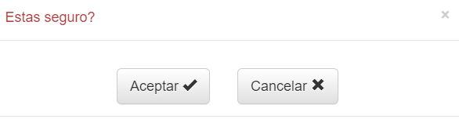
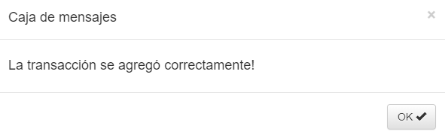
Administrador – Gestión de Ventas
Al confirmar la venta se genera un mensaje de confirmación al administrador y una confirmación de la transacción.

Slide 8
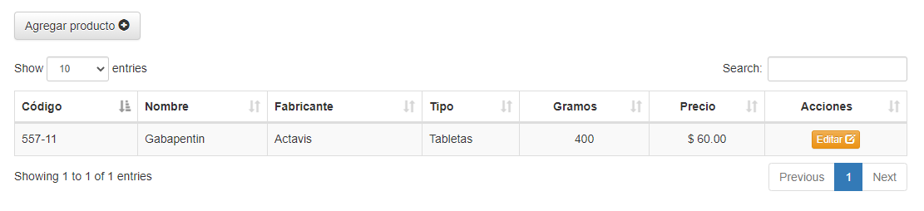
Administrador – Tabla de Gestión de productos
Se tiene un datatable responsive para visualizar los datos de los productos que se agregan al sistema.
En la misma tabla se permite editar los datos de los productos para realizar una actualización de la información.

Slide 9
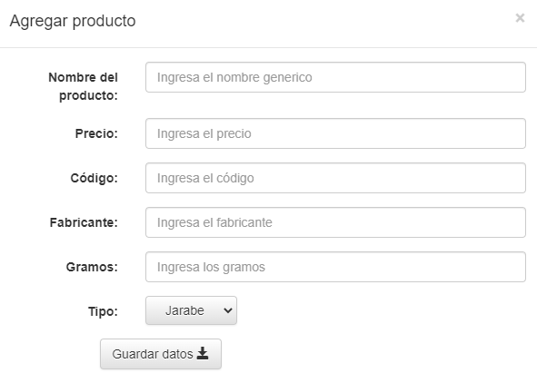
Administrador – Gestión de productos
Se tiene un botón para agregar productos con sus datos correspondientes

Slide 10
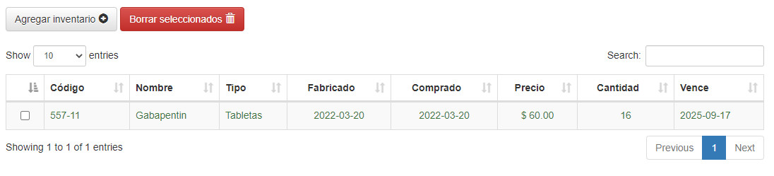
Administrador – Tabla de Gestión de productos
Se tiene un datatable responsive eliminar los productos vencidos o que no estén en venta.
En la misma tabla se puede agregar inventario

Slide 11
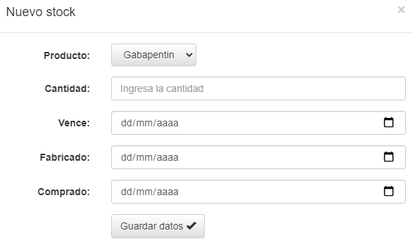
Administrador – Tabla de Gestión de productos
En la misma tabla se puede agregar inventario de productos ya existentes con las fechas de compra, vencimiento y fabricación

Slide 12
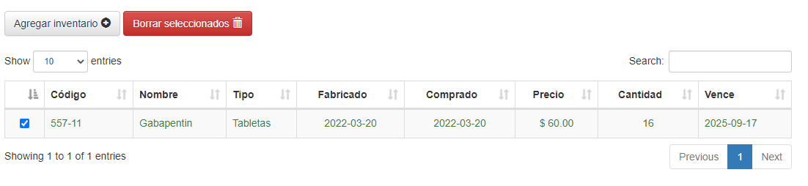
Administrador – Tabla de Gestión de productos
O eliminar en caso de ser necesario, lo que genera un mensaje de confirmación

Slide 13
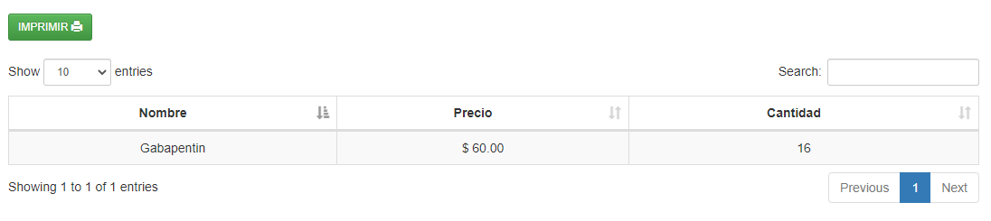
Administrador – Tabla de Gestión de inventario
Se tiene un datatable responsive que muestra todos los productos del inventario y se da la opción de generar un documento pdf.

Slide 14
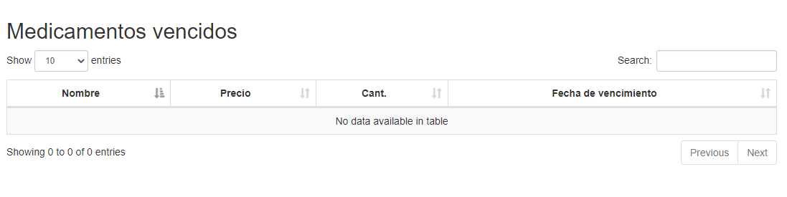
Administrador – Tabla de Gestión de medicamentos vencidos
Se tiene un datatable responsive que muestra todos los productos que hayan cumplido la fecha de vencimiento, permitiendo que el administrador elimine el producto o actualice su información

Slide 15
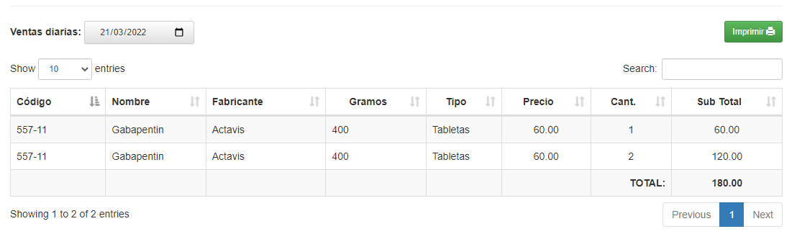
Administrador – Tabla de Gestión de Ventas
Se tiene un datatable responsive que todas las ventas realizadas en un día, también se da la opción de generar un documento pdf con la misma.

Slide 16

Gracias!
Alguna pregunta?

